Slide 1
이전회사와 프로젝트 및 업무 구조 비교
목 차
Ⅰ. 기술스택 비교
Ⅱ. 배포구조 비교
Ⅲ. 폴더구조 비교
Ⅳ. 통신 방식 비교
Ⅴ. 업무방식 비교
2022. 12. 31 | 씨스존㈜ 연구소

Slide 2
Ⅰ. 기술스택 비교
기술스택
 | n2soft | syszone
Back-End | Spring, Mysql, Jenkins | Netty, heidisql, Docker, Kubernetes
Front-End | React-Native, Context API, Redux, Firebase, CodePush, Nodejs, TypeScript | React, Mui, Redux, Context API, Nodejs, TypeScript
Tool | IntelliJ, Visual Studio Code | eclipse, Visual Studio Code
ETC | Slack, Discord, Zeplin, Git, Postman | Yona, bizmeka, Git, Postman

Slide 3

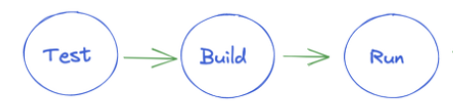

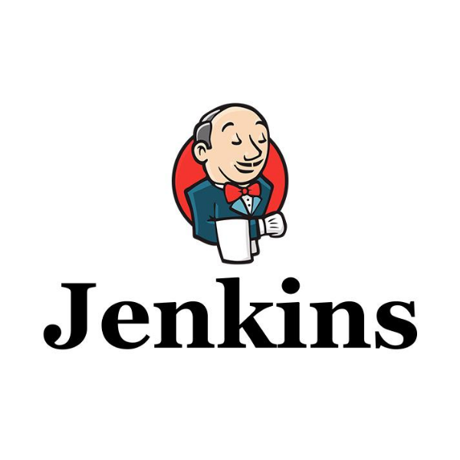
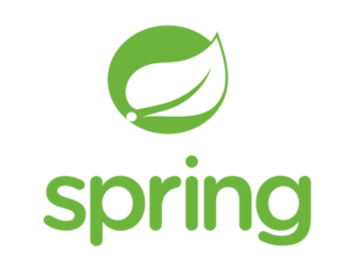



Ⅱ. 배포구조 비교
Merge & Push
Deploy & restart
webhook
Notification

Slide 4
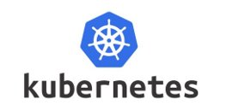

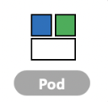
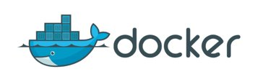
Ⅱ. 배포구조 비교
Merge & Push
Registy

Slide 5
Ⅱ. 배포구조 비교
Merge & Push
webhook
Jenkins Image Container
Jenkins pipeline script
Maven build
Docker image build

Slide 6
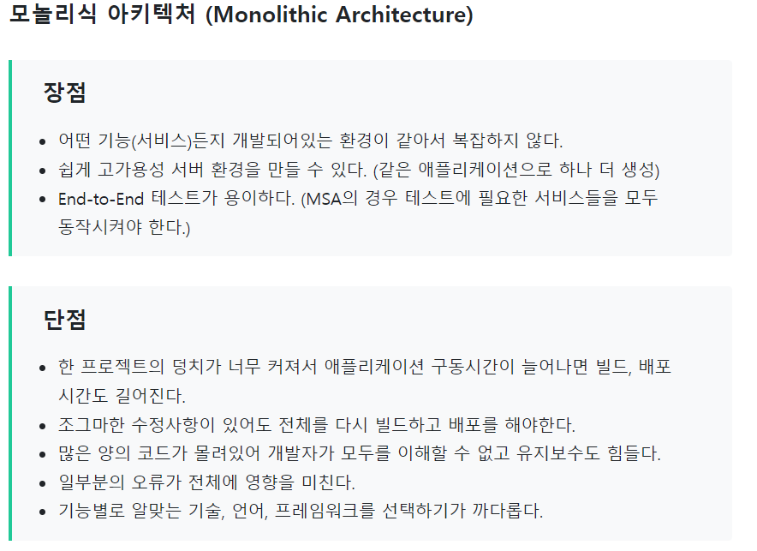
Ⅰ. 폴더 구조-backend
Controller
A-Controller
B-Controller
C-Controller
Service
A-Service
B-Service
C-Service
Model
A-model
B-model
C-model

Slide 7
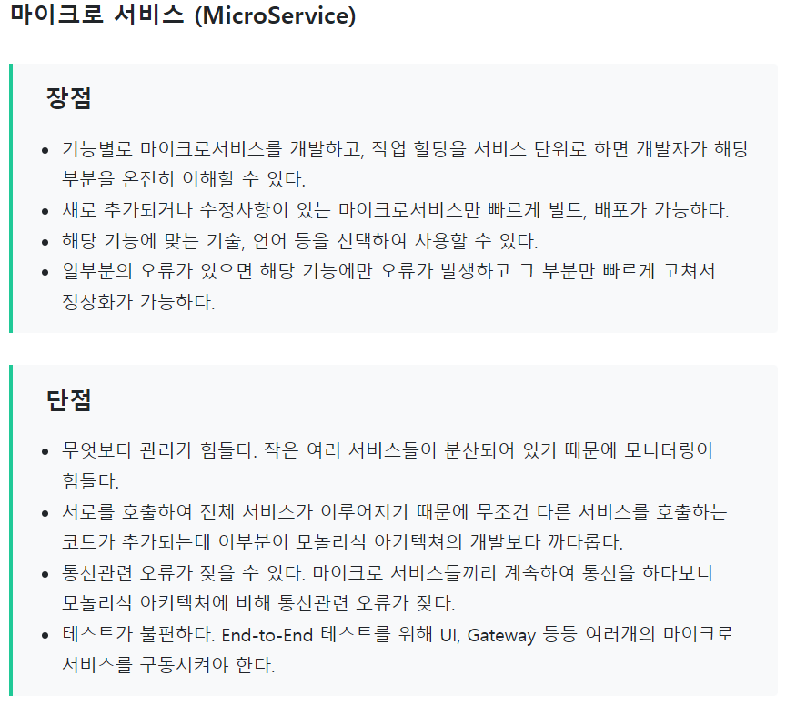
Ⅰ. 폴더 구조-backend
Service
A-Service
Model
A-Model
Service
B-Service
REST (Controller)
Model
B-Model
Service
C-Service
Model
C-Model

Slide 8
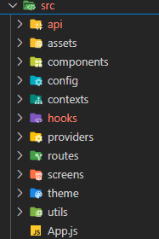
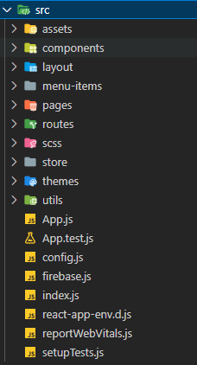
Ⅲ. 폴더구조 비교-FrontEnd

Slide 9
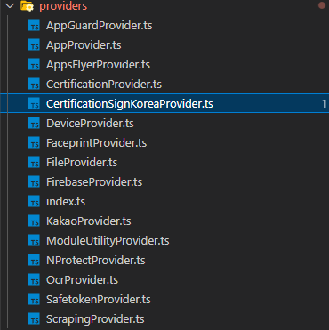
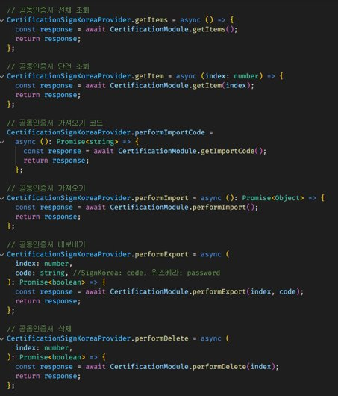
Ⅲ.폴더구조 비교
모듈의 기능 메소드들을 모아놓은 곳
Notes:
하드웨어 인프라 위에 하이퍼비저 기술인 Vmware Virtual Box 도구를 설치하고 나서 소프트웨어 적인 기술을 통해 가상의 머신을 만들어줍니다.
그 안에서 OS를 설치하고, App을 설치해 줍니다.
기존 8기가 메모리에서 충분하였으나, 세일기간 도래시 트래픽을 예상하여 리소스를 16기가로 유연하게 늘릴 수 있음.
실제 인프라 안에 있는 리소스를 유연하게 사용 가능하다는 장점.
하지만 하드웨어 인프라가 다운되었을 경우, 아무런 소용이 없기 때문에
최근 트랜드는 Vertical 형태의 Scale up 보다는 Horizontal 형태의 Scale out하는게 대세임.
VM1, VM2, VM3 웹서버를 구현해 놓음으로 비즈니스 영속성을 유지시켜줌.

Slide 10
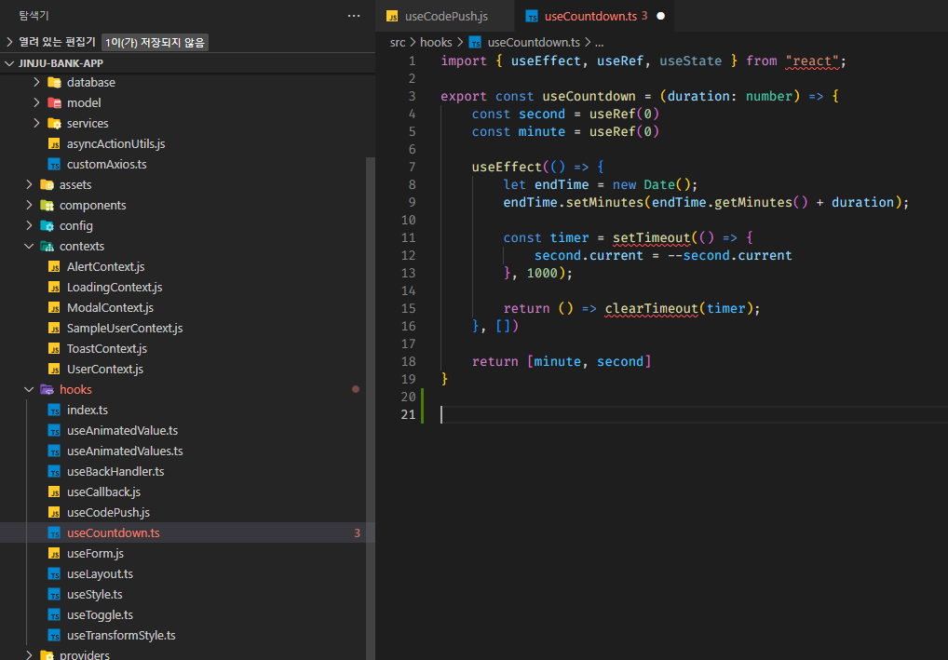
Ⅲ.폴더 구조 비교
Hook 이란
함수형 컴포넌트에서 React state와 생명주기 기능을 연동할 수 있게 해준다.
훅들은 커스텀이 가능한데 이런 훅들을 커스텀 하여 모아놓은 hook폴더입니다
Notes:
하드웨어 인프라 위에 하이퍼비저 기술인 Vmware Virtual Box 도구를 설치하고 나서 소프트웨어 적인 기술을 통해 가상의 머신을 만들어줍니다.
그 안에서 OS를 설치하고, App을 설치해 줍니다.
기존 8기가 메모리에서 충분하였으나, 세일기간 도래시 트래픽을 예상하여 리소스를 16기가로 유연하게 늘릴 수 있음.
실제 인프라 안에 있는 리소스를 유연하게 사용 가능하다는 장점.
하지만 하드웨어 인프라가 다운되었을 경우, 아무런 소용이 없기 때문에
최근 트랜드는 Vertical 형태의 Scale up 보다는 Horizontal 형태의 Scale out하는게 대세임.
VM1, VM2, VM3 웹서버를 구현해 놓음으로 비즈니스 영속성을 유지시켜줌.

Slide 11
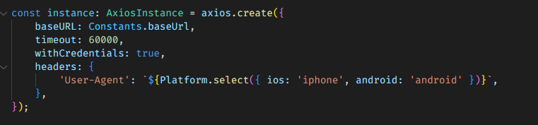
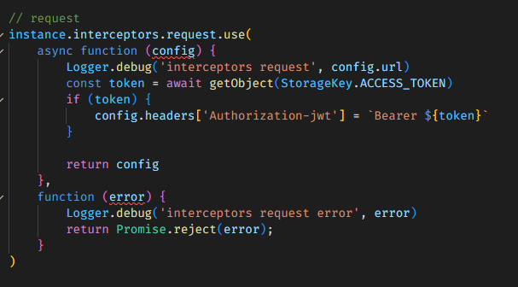
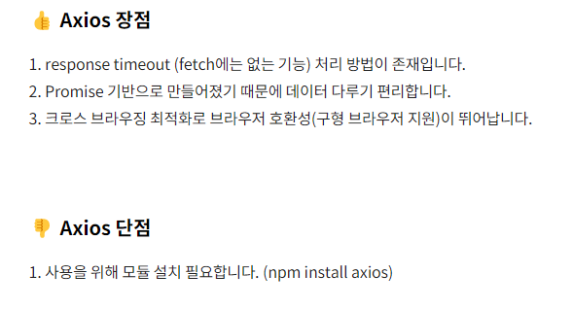
Ⅳ.통신방식 비교
Notes:
하드웨어 인프라 위에 하이퍼비저 기술인 Vmware Virtual Box 도구를 설치하고 나서 소프트웨어 적인 기술을 통해 가상의 머신을 만들어줍니다.
그 안에서 OS를 설치하고, App을 설치해 줍니다.
기존 8기가 메모리에서 충분하였으나, 세일기간 도래시 트래픽을 예상하여 리소스를 16기가로 유연하게 늘릴 수 있음.
실제 인프라 안에 있는 리소스를 유연하게 사용 가능하다는 장점.
하지만 하드웨어 인프라가 다운되었을 경우, 아무런 소용이 없기 때문에
최근 트랜드는 Vertical 형태의 Scale up 보다는 Horizontal 형태의 Scale out하는게 대세임.
VM1, VM2, VM3 웹서버를 구현해 놓음으로 비즈니스 영속성을 유지시켜줌.

Slide 12
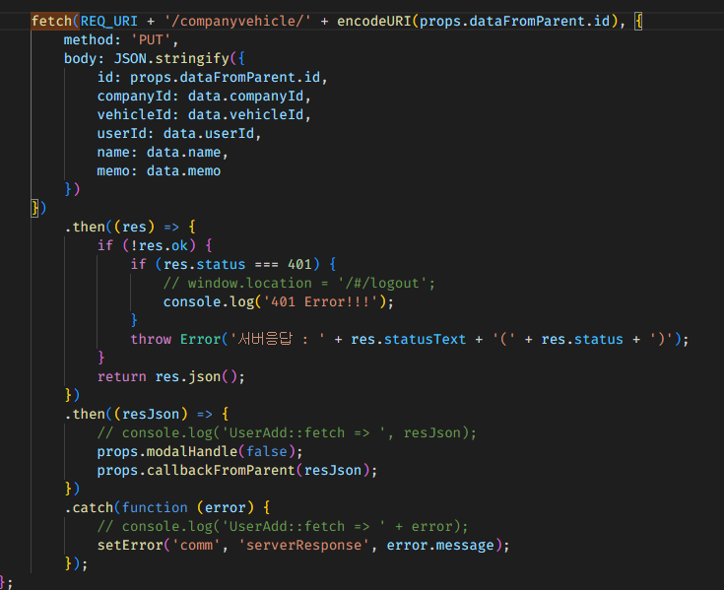
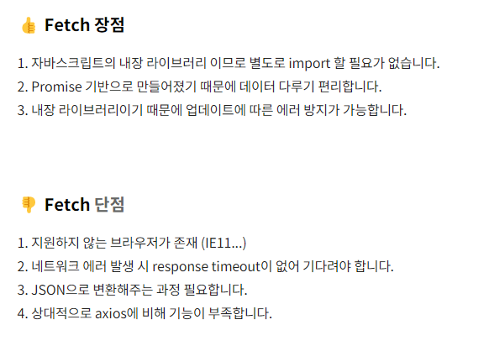
Ⅳ.통신방식 비교
Notes:
하드웨어 인프라 위에 하이퍼비저 기술인 Vmware Virtual Box 도구를 설치하고 나서 소프트웨어 적인 기술을 통해 가상의 머신을 만들어줍니다.
그 안에서 OS를 설치하고, App을 설치해 줍니다.
기존 8기가 메모리에서 충분하였으나, 세일기간 도래시 트래픽을 예상하여 리소스를 16기가로 유연하게 늘릴 수 있음.
실제 인프라 안에 있는 리소스를 유연하게 사용 가능하다는 장점.
하지만 하드웨어 인프라가 다운되었을 경우, 아무런 소용이 없기 때문에
최근 트랜드는 Vertical 형태의 Scale up 보다는 Horizontal 형태의 Scale out하는게 대세임.
VM1, VM2, VM3 웹서버를 구현해 놓음으로 비즈니스 영속성을 유지시켜줌.

Slide 13
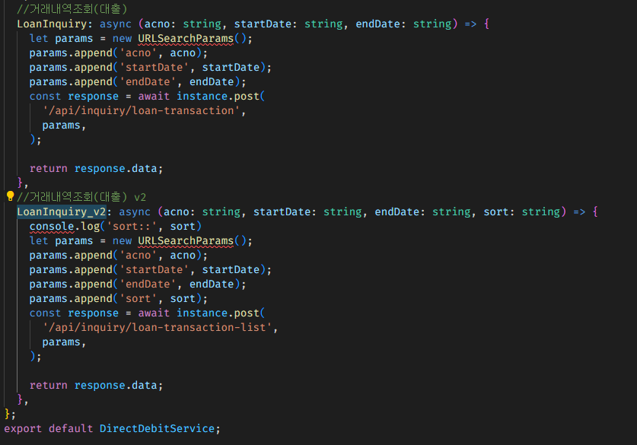
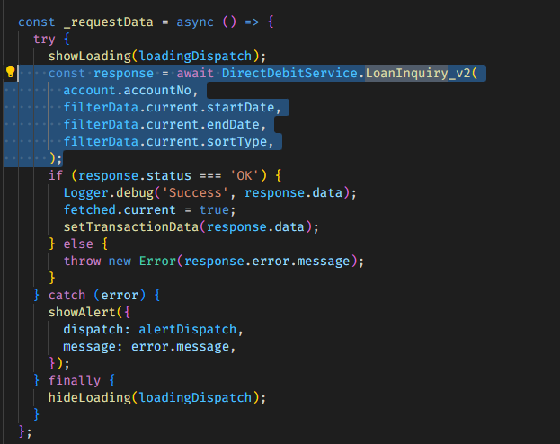
Ⅳ.통신방식 비교 - API 구조
Notes:
하드웨어 인프라 위에 하이퍼비저 기술인 Vmware Virtual Box 도구를 설치하고 나서 소프트웨어 적인 기술을 통해 가상의 머신을 만들어줍니다.
그 안에서 OS를 설치하고, App을 설치해 줍니다.
기존 8기가 메모리에서 충분하였으나, 세일기간 도래시 트래픽을 예상하여 리소스를 16기가로 유연하게 늘릴 수 있음.
실제 인프라 안에 있는 리소스를 유연하게 사용 가능하다는 장점.
하지만 하드웨어 인프라가 다운되었을 경우, 아무런 소용이 없기 때문에
최근 트랜드는 Vertical 형태의 Scale up 보다는 Horizontal 형태의 Scale out하는게 대세임.
VM1, VM2, VM3 웹서버를 구현해 놓음으로 비즈니스 영속성을 유지시켜줌.

Slide 14
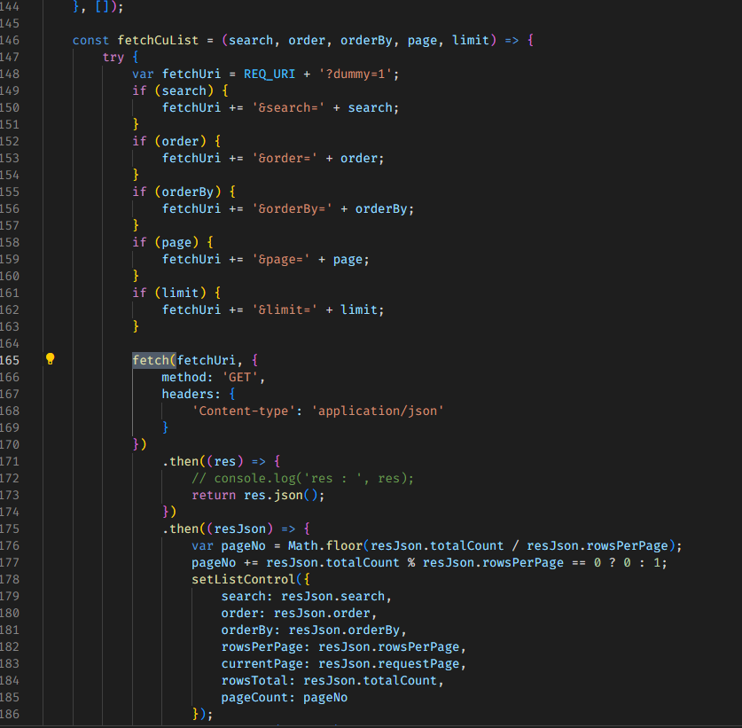

Ⅳ.통신방식 비교 - API 구조
Async Await 구조를 사용하지 않는 이유
Node.js가 자바스크립트의 싱글 스레드를 멀티쓰레드 처럼 운용할수 있게 해주는데
자바 스크립트의 싱글스레드를 lock-free 구조로 사용해야 네트워크 지연 등 오류가 났을 때 정확한 결과를 가져오게 하기 위함.
Notes:
하드웨어 인프라 위에 하이퍼비저 기술인 Vmware Virtual Box 도구를 설치하고 나서 소프트웨어 적인 기술을 통해 가상의 머신을 만들어줍니다.
그 안에서 OS를 설치하고, App을 설치해 줍니다.
기존 8기가 메모리에서 충분하였으나, 세일기간 도래시 트래픽을 예상하여 리소스를 16기가로 유연하게 늘릴 수 있음.
실제 인프라 안에 있는 리소스를 유연하게 사용 가능하다는 장점.
하지만 하드웨어 인프라가 다운되었을 경우, 아무런 소용이 없기 때문에
최근 트랜드는 Vertical 형태의 Scale up 보다는 Horizontal 형태의 Scale out하는게 대세임.
VM1, VM2, VM3 웹서버를 구현해 놓음으로 비즈니스 영속성을 유지시켜줌.

Slide 15

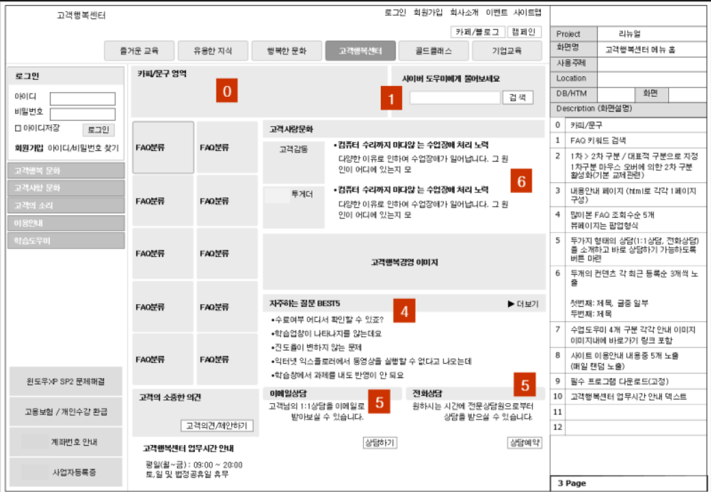


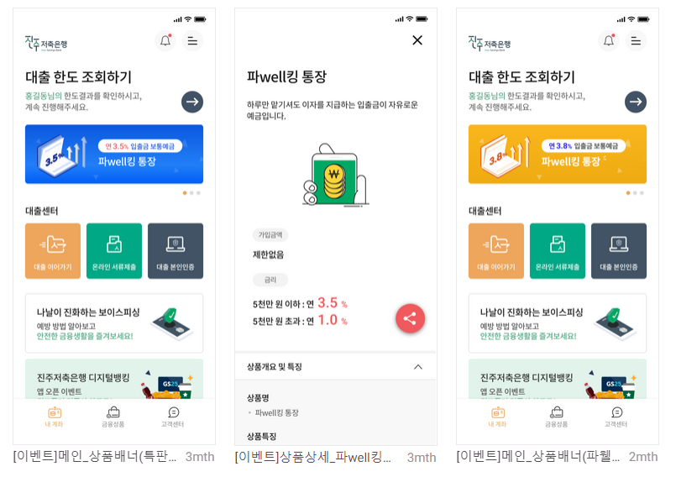

Ⅳ. 업무방식 비교
Notes:
하드웨어 인프라 위에 하이퍼비저 기술인 Vmware Virtual Box 도구를 설치하고 나서 소프트웨어 적인 기술을 통해 가상의 머신을 만들어줍니다.
그 안에서 OS를 설치하고, App을 설치해 줍니다.
기존 8기가 메모리에서 충분하였으나, 세일기간 도래시 트래픽을 예상하여 리소스를 16기가로 유연하게 늘릴 수 있음.
실제 인프라 안에 있는 리소스를 유연하게 사용 가능하다는 장점.
하지만 하드웨어 인프라가 다운되었을 경우, 아무런 소용이 없기 때문에
최근 트랜드는 Vertical 형태의 Scale up 보다는 Horizontal 형태의 Scale out하는게 대세임.
VM1, VM2, VM3 웹서버를 구현해 놓음으로 비즈니스 영속성을 유지시켜줌.

Slide 16
Ⅳ. 업무방식 비교
Notes:
하드웨어 인프라 위에 하이퍼비저 기술인 Vmware Virtual Box 도구를 설치하고 나서 소프트웨어 적인 기술을 통해 가상의 머신을 만들어줍니다.
그 안에서 OS를 설치하고, App을 설치해 줍니다.
기존 8기가 메모리에서 충분하였으나, 세일기간 도래시 트래픽을 예상하여 리소스를 16기가로 유연하게 늘릴 수 있음.
실제 인프라 안에 있는 리소스를 유연하게 사용 가능하다는 장점.
하지만 하드웨어 인프라가 다운되었을 경우, 아무런 소용이 없기 때문에
최근 트랜드는 Vertical 형태의 Scale up 보다는 Horizontal 형태의 Scale out하는게 대세임.
VM1, VM2, VM3 웹서버를 구현해 놓음으로 비즈니스 영속성을 유지시켜줌.

Slide 17
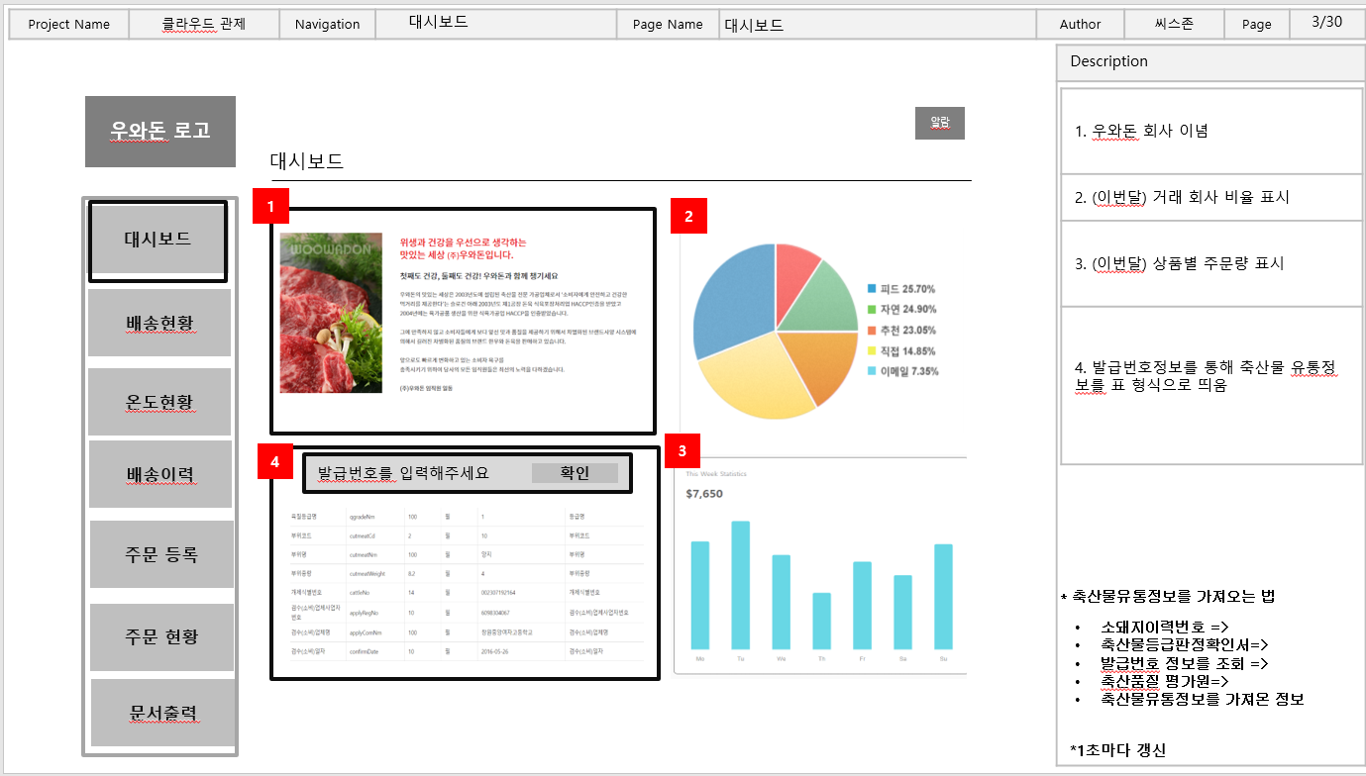
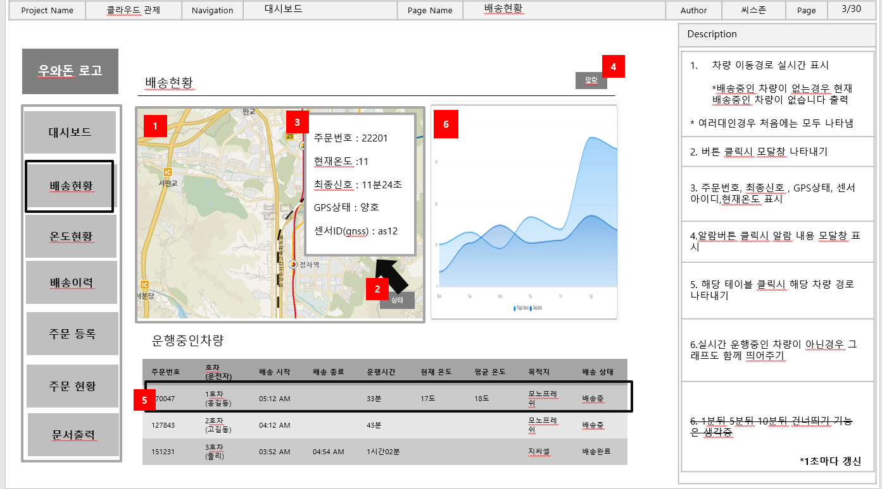

Slide 18
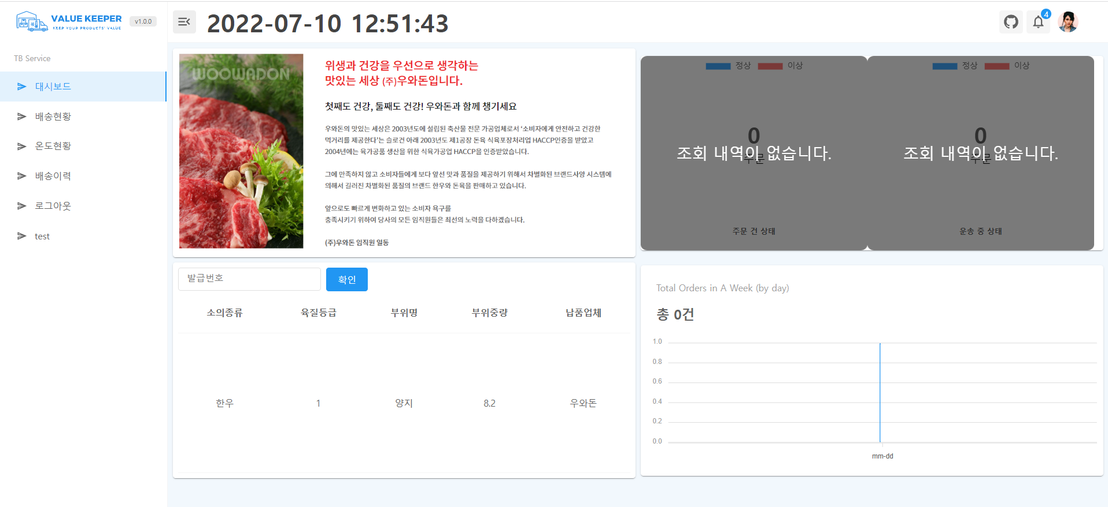

Slide 19
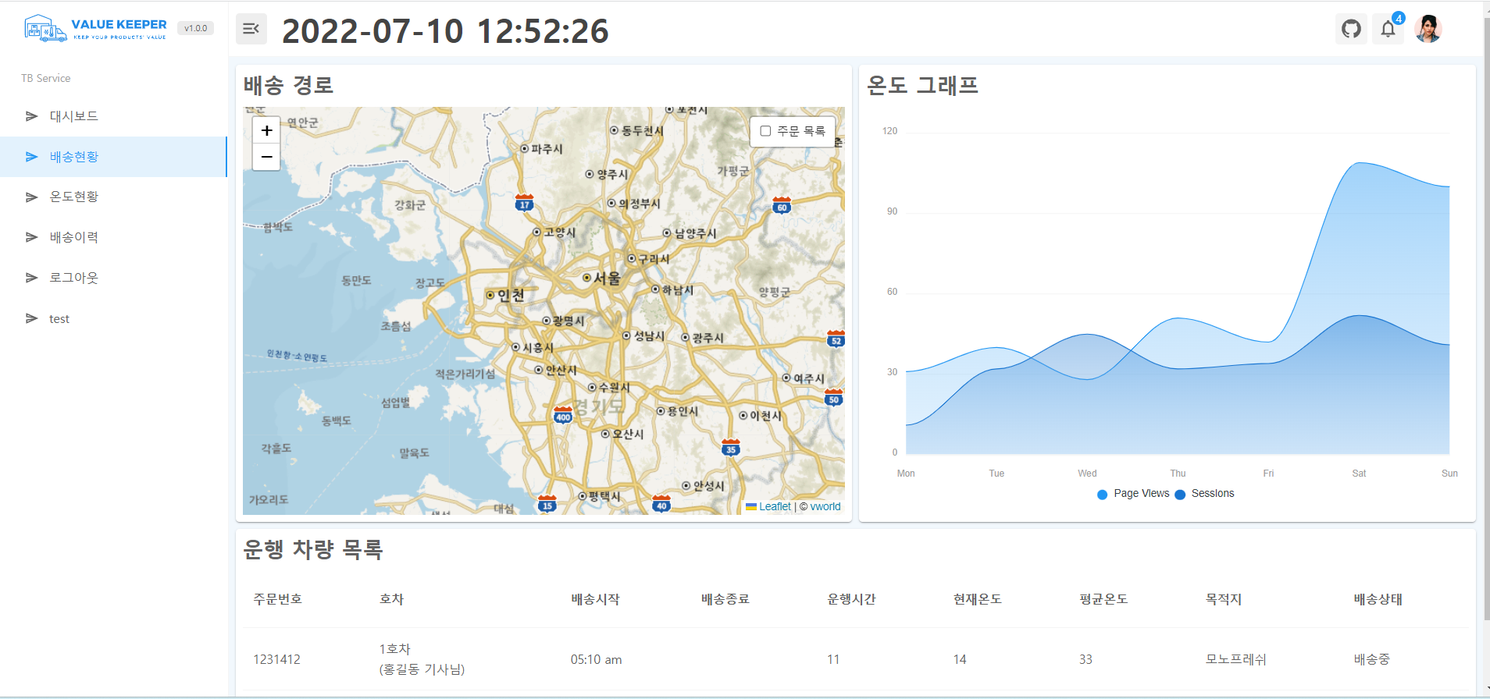

Slide 20
Q & A

Slide 21


